Slide 1
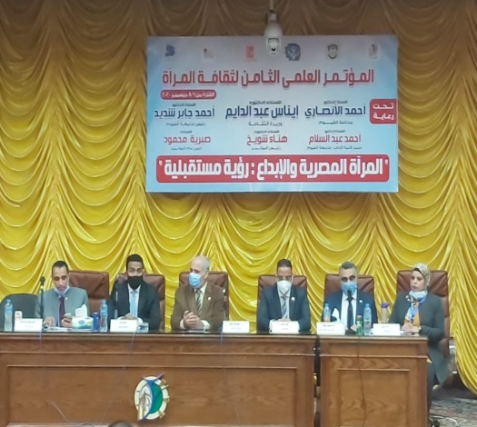
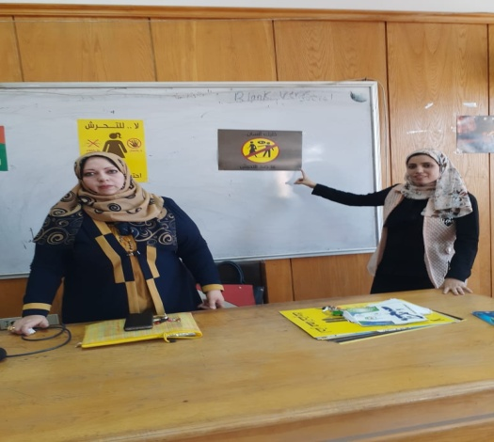
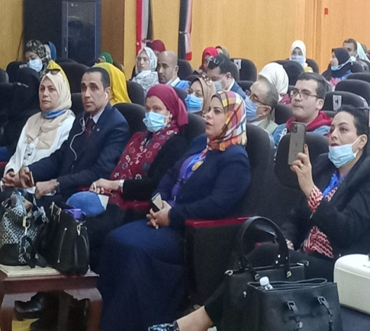
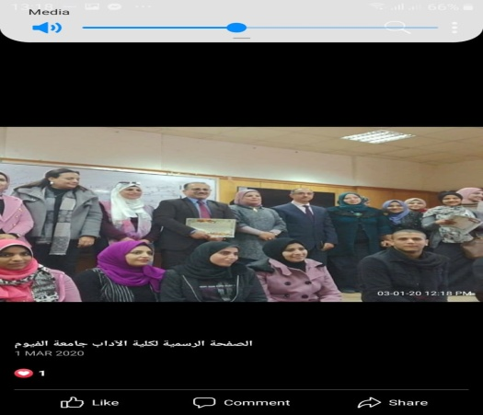
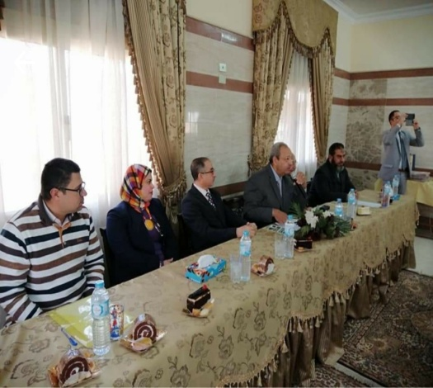
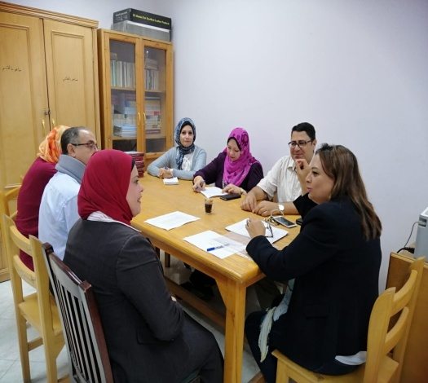
الأنشطة العلمية لقسم
علم النفس

Slide 2
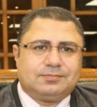
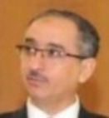
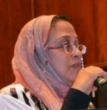
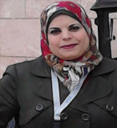
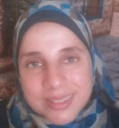
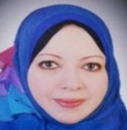
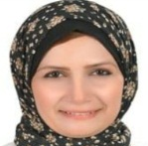
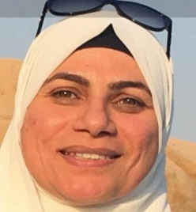
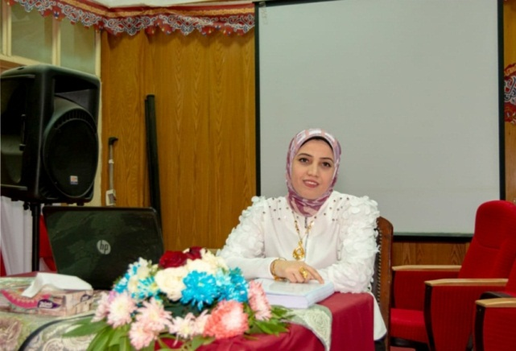
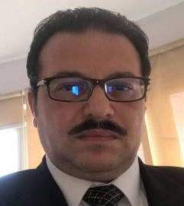
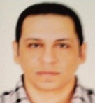
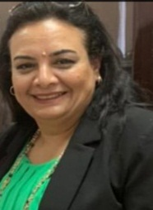
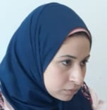
أعضاء هيئة التدريس
أستاذ علم
النفس المساعد
كلية الآداب
جامعة الفيوم
أستاذ
علم النفس
كلية الآداب
جامعة الفيوم
أستاذ
علم النفس
كلية الآداب
جامعة الفيوم
أستاذ ورئيس
قسم علم
النفس كلية الآداب
جامعة الفيوم
أ.م.د/ سيد أحمد الوكيل
أ.د/ طارق محمد عبد الوهاب
أ.د/ إيمان محمد صبري
أ.د/ هناء أحمد شويخ
مدرس
علم النفس
كلية الآداب
جامعة الفيوم
مدرس
علم النفس
كلية الآداب
جامعة الفيوم
أستاذ علم
النفس المساعد
كلية الآداب
جامعة الفيوم
أستاذ
علم النفس المساعد
كلية الآداب
جامعة الفيوم
د/ شيربن فاروق
د/ شيرين عبد الوهاب
أ.م.د/ إيمان عزت عبادة
أ.م.د/ زيزي السيد
د/ رانيا جمال
د/ محمد فتحي
د/ علاء محمد عليوة
د/ نيفين نيروز وهيب
د/خلود عويس
مدرس علم النفس
كلية الآداب
جامعة الفيوم
مدرس علم النفس
كلية الآداب
جامعة الفيوم
مدرس علم النفس
كلية الآداب
جامعة الفيوم
مدرس علم النفس
كلية الآداب
جامعة الفيوم
مدرس علم النفس
كلية الآداب
جامعة الفيوم

Slide 3
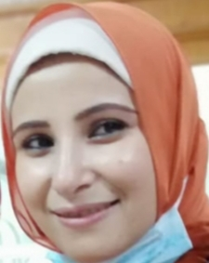
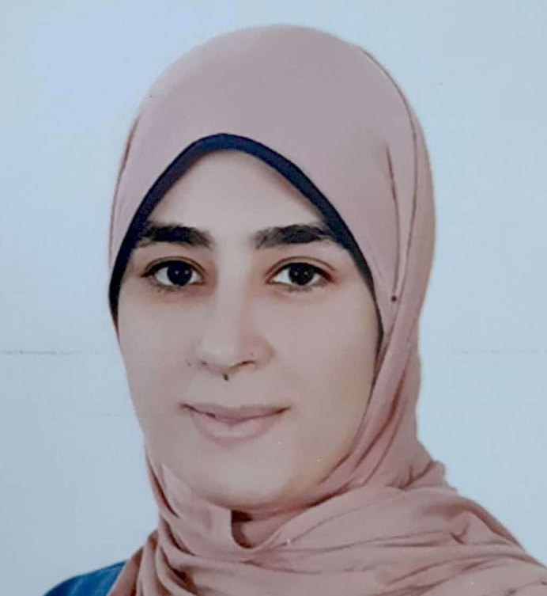
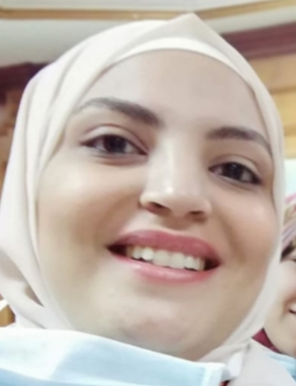
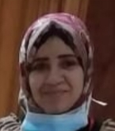
أعضاء الهيئة المعاونة
أ. هبة عرفة
مدرس مساعد
بقسم علم النفس
أ. هناء كارم
مدرس مساعد
بقسم علم النفس
أ. ميار حمدي
معيدة
بقسم علم النفس
أ. ريهام سعيد
معيدة
بقسم علم النفس

Slide 4
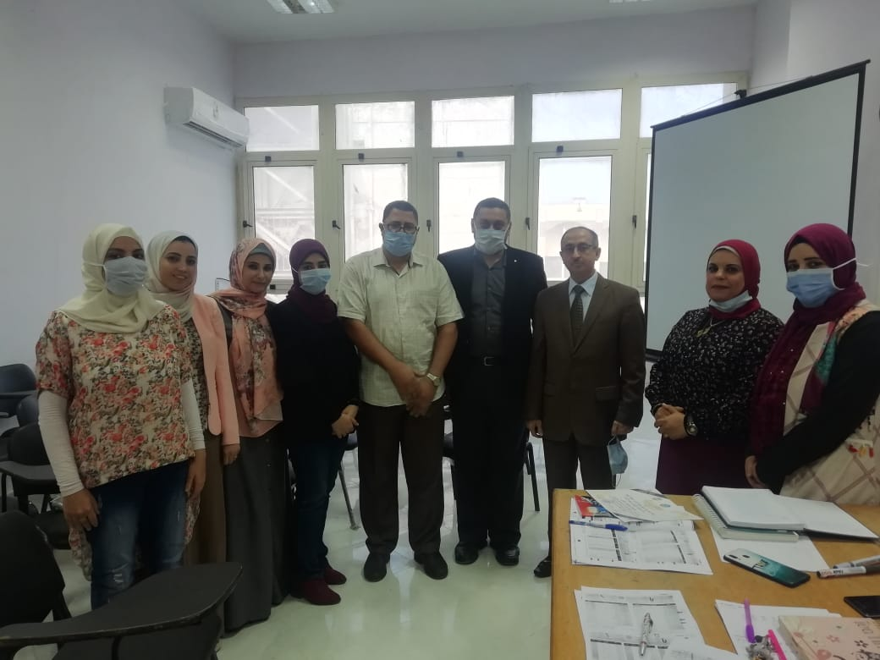
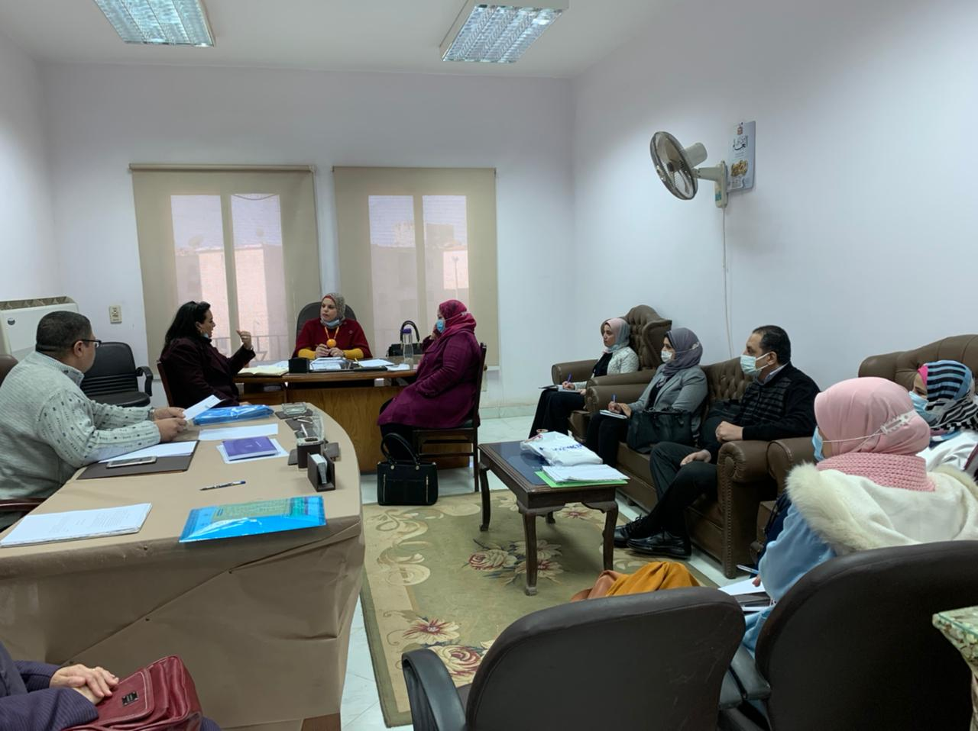
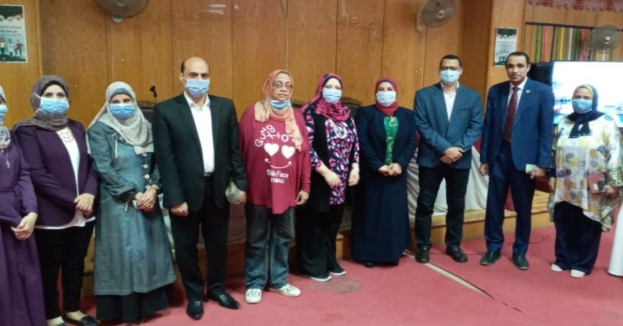
أولاً
المؤتمرات العلمية
مكتبة القسم
الدورات التدريبية
الأبحاث المشتركة
الندوات وورش العمل
وحدة الدعم النفسي
الكتب العلمية
دليل الطالب
الرحلات العلمية
الأنشطة
الجماعية
لأعضاء قسم علم النفس

Slide 5
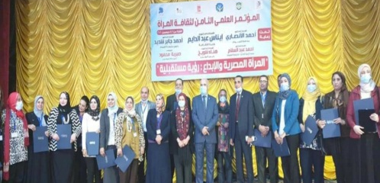
المؤتمرات العلمية
المشاركين
التاريخ
العنوان
أعضاء هيئة التدريس بقسم علم النفس والهيئة المعاونة.
تنظيم المؤتمر العلمي الثامن للإدارة العامة لثقافة المرأة- وزارة الثقافة بالتعاون مع قسم علم النفس بجامعة الفيوم، بعنوان "المرأة المصرية والإبداع: رؤية مستقبلية.
6-8/ 12/ 2020م

Slide 6
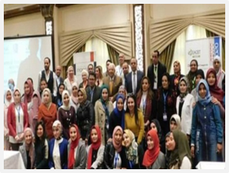
المؤتمرات العلمية
المشاركين
التاريخ
العنوان
أ.د/ هناء شويخ
أ.م.د/ سيد الوكيل
أ.م.د/ زيزي السيد
أ.م.د/ إيمان عزت
د/نيفين نيروز
د/خلود عويس
د/رانيا جمال
+أعضاء الهيئة المعاونة
27-29 /2 /2020م
-حضور "المؤتمر السابع للجمعية المصرية للعلاج المعرفي السلوكيEACBT 2021 "، بفندق هلنان الأوبرج، الفيوم.

Slide 7
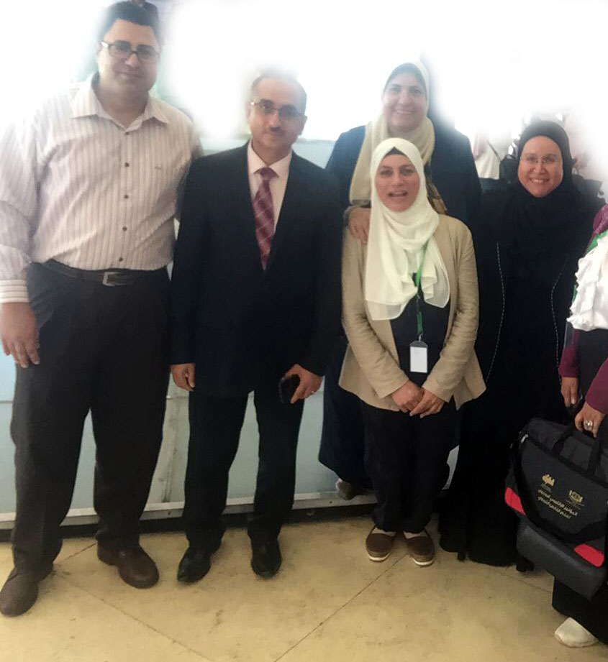
المؤتمرات العلمية
المشاركين
التاريخ
العنوان
أ.د/طارق عبد الوهاب
أ.م.د/ سيد الوكيل
أ.م.د/ زيزي السيد
2021/6/26م
-المشاركة في فعاليات المؤتمر السنوي السابع للطب النفسي التكاملي تحت عنوان "الصحة النفسية في عصر جائحة كورونا" ، مستشفى أبو العزايم.

Slide 8

الكــــتب
ترجمة كتاب أجنبي إلى اللغة العربية بعنوان "Reading people"
مكتبة الأنجلو: قيد النشر
أ.د/ هناء شويخ
أ.م.د/ إيمان عزت
د/ شيرين عبد الوهاب
د/شيرين فاروق
د/نيفين نيروز
د/رانيا جمال

Slide 9

الأبحاث المشتركة
المشاركين
التاريخ
العنوان
أ.د/ هناء شويخ
أ.م.د/ سيد الوكيل
أ.م.د/ إيمان عزت
د/نيفين نيروز
Kira, I. A., Shuweikh, H., Al-Huwailiah, A., El-Wakeel, S. A., Waheep, N. N., Ebada, E. E., & Ibrahim, E. S. R. (2020). The direct and indirect impact of trauma types and cumulative stressors and traumas on executive functions.
2020م

Slide 10
الأبحاث المشتركة
المشاركين
التاريخ
العنوان
أ.د/ هناء شويخ
أ.م.د/ سيد الوكيل
Kira, I. A., Shuwiekh, H. A., Rice, K. G., Ashby, J. S., Elwakeel, S. A., Sous, M. S. F., & Jamil, H. J. (2020). Measuring COVID-19 as traumatic stress: Initial psychometrics and validation.
2020م

Slide 11
الأبحاث المشتركة
المشاركين
التاريخ
العنوان
أ.د/ هناء شويخ
أ.م.د/ سيد الوكيل
2021م
-Kira, I.; Shuwiekh, H.; Ashby, J.S.; Elwakeel, S.; Alhuwailah, A.; Sous, M.; Baali, S.; Azdaou, C.; Oliemat, E. Jamil, H. (2021). The Impact of COVID-19 traumatic stressors on mental health: Is COVID-19 a new trauma type.

Slide 12
الأبحاث المشتركة
المشاركين
التاريخ
العنوان
أ.د/ هناء شويخ
أ.م.د/ سيد الوكيل
أ.م.د/ إيمان عزت
د/ شيرين عبد الوهاب
د/شيرين فاروق
د/نيفين نيروز
د/ علاء عليوة
-Coping with COVID-19 Prolonged and Cumulative Stressors: The Case Example of Egypt"2021. Journal of Current Psychology.
2021م

Slide 13
الأبحاث المشتركة
المشاركين
التاريخ
العنوان
أ.د/ طارق عبد الوهاب
أ.م.د/ سيد الوكيل
د/ رانيا جمال
2020م
-الإخفاقات المعرفية لدى المرأة المُساء إليها" بحث مشترك الهيئة العامة المصرية للكتاب، مجلة علم النفس عدد سبتمبر(2020).

Slide 14
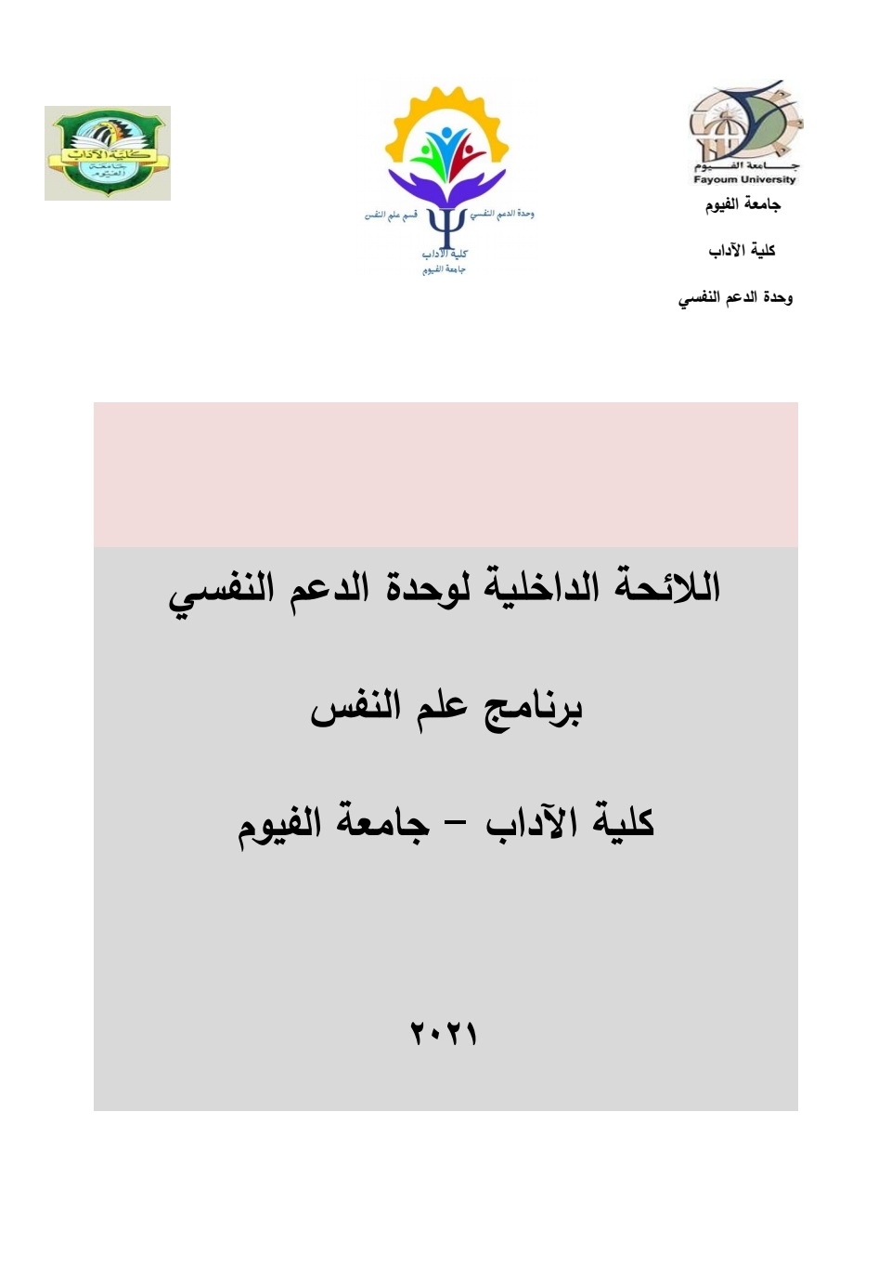
وحدة الدعم النفسي
تم إعداد خطة العمل
بالوحدة من ورش وندوات
وتدريبات، وسيتم تنفيذها
وتفعيل أنشطتها في بداية
العام الدراسي
2020- 2021م.
العنوان
2021م
التاريخ
مديرة الوحدة
أ.د.م/ أيمان عزت
المشاركين

Slide 15
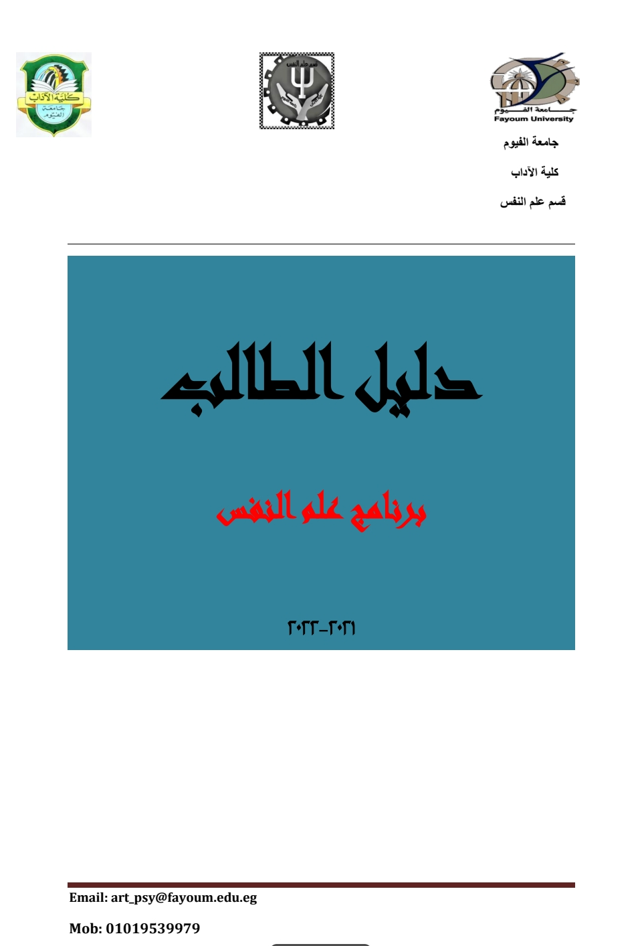
دليل الطالب
- إعداد دليل الطالب
لبرنامج علم النفس
2020-2021م
- تحديث دليل الطالب
لبرنامج علم النفس
2021-2022م.
العنوان
2021م
التاريخ
أعضاء هيئة التدريس
بقسم علم النفس
المشاركين

Slide 16
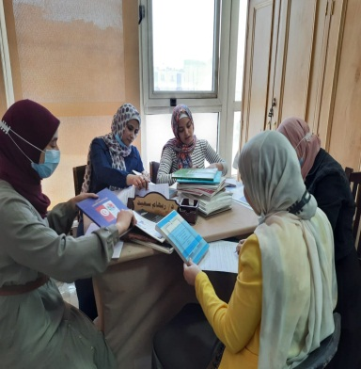
مكتبة القسم
المشاركين
التاريخ
العنوان
أعضاء هيئة التدريس بقسم علم النفس والهيئة المعاونة
2021م
تم إنشاء مكتبة للقسم،
تحتوي على مقاييس
نفسية وكتب ومجلات
علمية، تسمح للباحثين وطلاب برنامج علم
النفس بالاطلاع على
المعلومات.

Slide 17
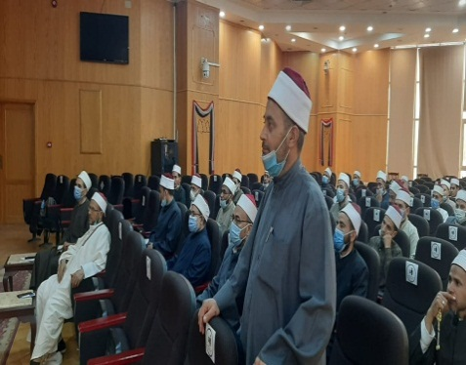
الندوات وورش العمل
المشاركين
التاريخ
العنوان
أ.د/ هناء شويخ
أ.م.د/ سيد الوكيل
أ.م.د/ إيمان عزت
د/ شيرين عبد الوهاب
د/نيفين نيروز
د/ محمد فتحي
تدريب مجموعة من
أئمة المساجد ضمن
فاعليات الدورة
التدريبية للأئمة
والدعاة والواعظات
التي نظمتها جامعة
الفيوم بالتعاون مع
وزارة الأوقاف.
2021م

Slide 18
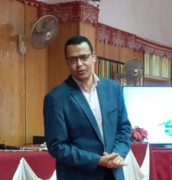
الدورات التدريبية
المشاركين
التاريخ
العنوان
أ.د/ هناء شويخ
أ.د/ طارق عبد الوهاب
أ.م.د/ سيد الوكيل
2020م
الحصول على دورة تدريبية بعنوان "أساليب التقويم وإعداد المفردة الاختبارية" مركز القياس والتقويم وزارة التعليم العالي المصرية
أعضاء هيئة التدريس
والهيئة المعاونة
بقسم علم النفس
2020/10/26م
-ورشة عمل عن الدعم الفني للسادة أعضاء برنامج علم النفس يحاضرها
أ. د / جمال فرج

Slide 19
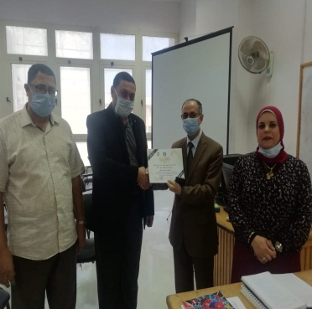
الدورات التدريبية
المشاركين
التاريخ
العنوان
الهيئة المعاونة
بقسم علم النفس
2021/10/27م
-عقد دورة للتدريب على مقياس "وكسلر" الصورة الرابعة بجامعة الفيوم يحاضرها د/ محمد علي
أعضاء هيئة التدريس
والهيئة المعاونة
بقسم علم النفس
2020/11/18م
ورشة عمل عن معيار المعايير الأكاديمية والبرامج التعليمية أ.د / جيهان محمد أنور

Slide 20
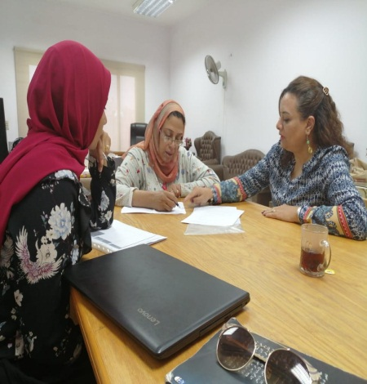
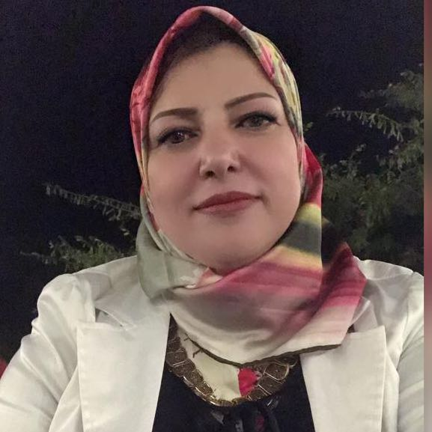
الدورات التدريبية
المشاركين
التاريخ
العنوان
أعضاء هيئة التدريس
والهيئة المعاونة
بقسم علم النفس
2020/11/28م
-ورشة عمل عن معيار التدريس والتعلم أ.د / جيهان محمد أنور (محاضر الورشة )
أعضاء هيئة التدريس
والهيئة المعاونة
بقسم علم النفس
2020/12/16م
ورشة عمل عن معيار الموارد المالية والمادية
أ.د / جيهان محمد أنور
(محاضر الورشة )

Slide 21

الدورات التدريبية
المشاركين
التاريخ
العنوان
أ.د/ هناء أحمد شويخ
مدير برنامج علم النفس
د/ نيفين نيروز
منسق برنامج علم النفس
أعضاء هيئة التدريس بقسم علم النفس
2021م
- ورشة عمل مشاركة أعضاء برنامج علم النفس في صياغة رسالة وأهداف البرنامج .
أعضاء هيئة التدريس
والهيئة المعاونة
بقسم علم النفس
2020/12/16م
- ورشة تدريبية على آليات العمل ببرنامج Microsoft teams .

Slide 22
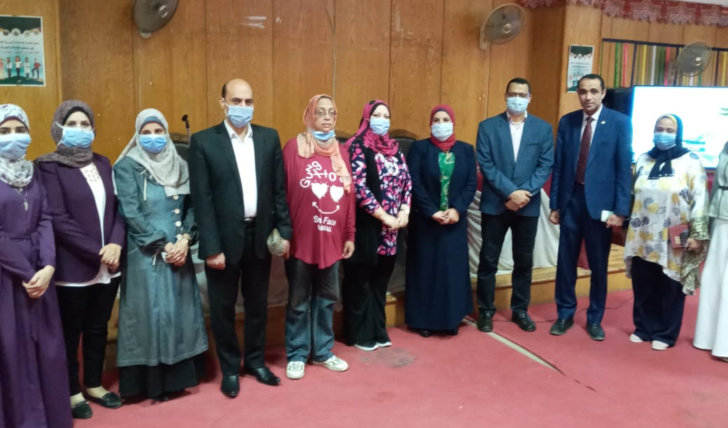
الدورات التدريبية
المشاركين
التاريخ
العنوان
أعضاء هيئة التدريس
والهيئة المعاونة بقسم علم النفس
2021/2/24م
-ورشة عمل لمناقشة الدراسة الذاتية لقسم علم النفس بالاشتراك مع مركز ضمان الجودة بجامعة الفيوم يحاضرها أ.د/ جمال فرج.
أ.د/ هناء أحمد شويخ
مدير برنامج علم النفس
د/ نيفين نيروز
منسق برنامج علم النفس
أعضاء هيئة التدريس بقسم علم النفس
2021م
-ورشة عمل مشاركة أعضاء البرنامج في صياغة المقترحات التطويرية

Slide 23
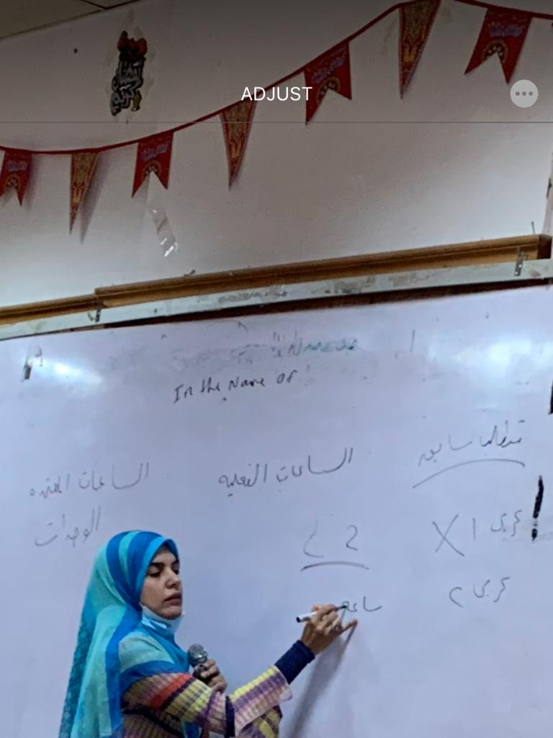
الدورات التدريبية
المشاركين
التاريخ
العنوان
ندوة عن الإرشاد الأكاديمي بكلية الآداب-جامعة الفيوم حاضرت فيها د/ أمل جلال مدير وحدة الإرشاد الأكاديمي.
أ.م.د/ إيمان عزت
د/ رانيا جمال
+ أعضاء الهيئة المعاونة
2021م

Slide 24

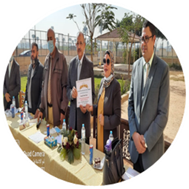
الرحلات العلمية
المشاركين
التاريخ
العنوان
أعضاء هيئة التدريس بقسم علم النفس
والهيئة المعاونة
ديسمبر 2020م
بعد تدريب الطلاب بمستشفي "جمال ماضي أبو العزايم" بالعياط، قام أعضاء القسم باختتام الرحلات العلمية من خلال حفل لتكريم القائمين على التدريب بالمستشفى.

Slide 25
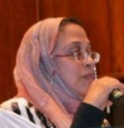

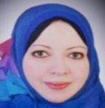



ثانياً
أ.د/ هناء أحمد شويخ
أ.د إيمان محمد صبري
أ.د. طارق محمد عبد الوهاب
أ.م.د/ سيد أحمد الوكيل
أ.م.د/ إيمان عزت عبادة
الأنشطة الفردية
د/ شيرين عبد الوهاب أحمد
د/ شيربن فاروق طنطاوي
د/ نيفين نيروز وهيب
د/ علاء محمد عليوة
د. محمد فتحي
د/ رانيا جمال حسين

Slide 26
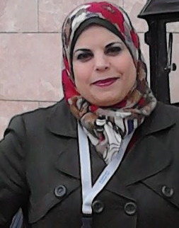
4
عدد
20
عدد
1
1
المناقشات العلمية
الابحاث العلمية
الكتب العلمية
عدد
المؤتمرات العلمية
عدد
نبذة عن القائمين بالأنشطة الفردية
رسالة دكتوراه بعنوان "فاعلية برنامج ارشادي في تعديل الافكار غير العقلانية لدى الزوجات المتعرضات للخيانة الزوجية"، 2020، قسم علم النفس، كلية الآداب، جامعة الفيوم.
Kanaan, A., Kira, I. A., Shuwiekh, H., Kucharska, J., & Al-Huwailah, A. H. (2020). The Dynamics behind Low Posttraumatic Growth in Victims of Type III Traumas: The Case of Syrians and Palestinians. Traumatology.
فصل بعنوان "المحددات الديموجرافية والنفسية لسلوكيات التنمر المدرسي لدى طلاب المدارس" في كتاب " استكشاف دولي اجتماعي: سوسولوجيا التنمر في المجتمع العربي المسافات والمقاربات" ، الجزائر، جامعة محمد بوضياف المسيلة. 2021م.
"المؤتمر الثامن للجمعية المصرية للعلاج المعرفي السلوكي" أون لاين. بتاريخ 26/2/ 2021م.
أ.د/ هناء أحمد شويخ
6
عدد
1
عدد
1
عدد
الإشراف على رسائل الماجستير والدكتوراه
الدورات التدريبية
ورش
العمل
رسالة ماجستير بعنوان "الإسهام النسبي لكل من الكفاءة الذاتية والوظائف التنفيذية في التنبؤ بالتلعثم لدى الأطفال"، 2020، قسم علم النفس، كلية الآداب، جامعة الفيوم.
الحضور والمشاركة في فعاليات البرنامج التدريبي الخاص بالقياس والتقويم وإعداد المفردة الاختبارية في مركز القياس والتقويم بوحدة مشروعات وزارة التعليم العالي
-تدريب مجموعة من المتدربين على دورة "العلاج المعرفي السلوكي للوسواس القهري" بواقع 20 ساعة بمركز البحوث والدراسات النفسية (أونلاين)
أستاذ ورئيس قسم
علم النفس كلية الآداب جامعة الفيوم

Slide 27

1
عدد
1
عدد
1
عدد
1
عدد
الابحاث العلمية
المناقشات العلمية
الإشراف على رسائل الماجستير والدكتوراه
المؤتمرات
العلمية
نبذة عن القائمين بالأنشطة الفردية
الاشتراك بالمؤتمر الإبداع ببحث بعنوان اتجاهات عينة من شباب الجامعة نحو إبداع المراة
مناقشة رسالة ماجستير بعنوان «بعض المتغيراتا لنفسية لدي مدمني الكبتاجون والترامادول من الشباب المصريين وغير المصريين» مقدمة من الباحث / محمود صبري عبد الجواد اسماعيل وذلك فى يوم الثلاثاء الموافق2021/9/7
الإشراف على رسالة دكتوراه بعنوان «المهارات الاجتماعية والصلابة النفسية كمنبئين بالتنمر عبر المراحل الارتقائية للمراهقة» خطة بحث مقدمة لتسجيل درجة الدكتوراه فى الاداب تخصص علم النفس الارتقائى مقدمة من الباحثة/ آمنة محمد السيد عبد السميع مدرس مساعد بقسم علم النفس – كلية الاداب – جامعة بنها
تنظيم المؤتمر العلمي الثامن للإدارة العامة لثقافة المرأة- وزارة الثقافة بالتعاون مع قسم علم النفس بجامعة الفيوم، بعنوان "المرأة المصرية والإبداع: رؤية مستقبلية.
أ.د إيمان محمد صبري
2
عدد
الندوات العلمية
ندوة حول كيفية التعامل مع أطفال الحضانة فى مدارس الفيوم
ندوة فى كيفية جعل مرحلة الحضانة المدرسية فترة سعيدة
أستاذ علم النفس
كلية الآداب
جامعة الفيوم

Slide 28

2
عدد
12
عدد
4
عدد
1
عدد
الابحاث العلمية
المناقشات العلمية
الإشراف على رسائل الماجستير والدكتوراه
المؤتمرات
العلمية
نبذة عن القائمين بالأنشطة الفردية
Validity and reliability of the revised Arabic language test for 2–4-year-old children cross-sectional study. The Egyptian Journal of Otolaryngology,2021,
مناقشة رسالة ماجستير بعنوان " فاعلية برنامج تخاطب قائم على تحسين الإدراك البصري كمدخل لعلاج التاخر اللغوي لدى عينة من الأطفال ذوي نقص الانتباه وفرط النشاط" للطالبة/ فاطمة عادل مختار الشريف، كلية الدراسات العليا للطفولة – جامعة عين شمس 2021م.
مناقشة رسالة ماجستير بعنوان " الصلابة النفسية وعلاقتها بإستراتيجيات التعايش لدى عينة من آباء وأمهات الأطفال الذاتويين والعاديين" للطالبة/ أسماء محمد شعراوي، كلية الآداب – جامعة عين شمس
الإشراف على رسالة دكتوراه بعنوان "أساليب التفكير وعلاقتها بالعوامل الخمسة الكبرى للشخصية وتقدير الذات لدى طلاب الجامعة" كلية الآداب – جامعة سوهاج، للباحثة/ مروة فوزي عبد العليم حافظ، وقد نوقشت الرسالة في مارس 2020م، وحصلت على تقدير مرتبة الشرف الأولى مع التوصية بطبع الرسالة وتبادلها مع الجامعات والمراكز البحثية.
المشاركة بورقة عمل في المؤتمر الافتراضي لمركز الإرشاد الجامعي بجامعة الملك عبد العزيز "الإرشاد النفسي السيبراني 2020 – تحدي وطموح"
أ.د/ طارق محمد عبد الوهاب
أستاذ علم النفس
كلية الآداب
جامعة الفيوم

Slide 29

الندوات وورش العمل
2
عدد
8
عدد
5
1
الابحاث العلمية
نبذة عن القائمين بالأنشطة الفردية
الكتب العلمية
عدد
المؤتمرات
العلمية
عدد
-استراتيجيات تعزيز المناعة النفسية محاضرة مُقدمة للأئمة والدعاة بوزارة الأوقاف بالفيوم في رحاب جامعة الفيوم ضمن برنامج الارشاد النفسي للدعاة 2021
-الاسهام النسبي لكل من تنظيم الذات وصورة الجسم ونوعية الحياة في التنبؤ بإدمان الطعام لدى طلاب الجامعة، بحث مشترك مقبول للنشر بالمجلة المصرية لعلم النفس الإكلينيكي والإرشادي عدد يوليو 2021م.
- Ewees, A., Abdelazem, E., Elwakeel, S. (2020). Knowledge, Risk Perception, Preventive Behavior and Emotional Regulation regarding COVID-19 among Nurses Working in Isolation Hospitals. Egyptian Journal of Health Care, 11(4), 190-211.doi: 10.21608/ejhc.2020.125754.
-علم النفس القانوني. (2020) الفيوم، دار العلم للطباعة والنشر والتوزيع.
- علم نفس النمو (مشترك). (2020) الفيوم، دار العلم للطباعة والنشر والتوزيع.
- أسس العلاج النفسي (مشترك). (2020) الفيوم، دار العلم للطباعة والنشر والتوزيع.
- سيكولوجية الفئات الخاصة . (2021) الفيوم، دار العلم للطباعة والنشر والتوزيع
- سيكولوجية الشخصية (2021) الفيوم، دار العلم للطباعة والنشر والتوزيع.
-المؤتمر الدولي الأول للطب النفسي الرقمي قسم الطب النفسي- كلية الطب جامعة طنطا (أون لاين)
2020
أ.م.د/ سيد أحمد الوكيل
11
عدد
17
عدد
الرسائل العلمية
الدورات التدريبية
-رشا عشري صوفي الأساليب المعرفية والدافعية للإنجاز كمنبئات بالتوافق الدراسي لدى طلبة الجامعة، رسالة ماجستير إشراف د. سيد أحمد الوكيل وتم مناقشتها ومنحت درجة الماجستير في علم النفس تخصص علم النفس المعرفي بتقدير ممتاز.
الاحصاء الاستدلالي البارامتري ( اختبار تحليل التباين، وتحليل الانحدار) وكالة الدراسات العليا والبحث العلمي بكلية العلوم والدراسات الإنسانية بالجبيل – جامعة عبد الرحمن بن فيصل- السعودية (أون لاين)
أستاذ علم النفس المساعد
كلية الآداب
جامعة الفيوم

Slide 30
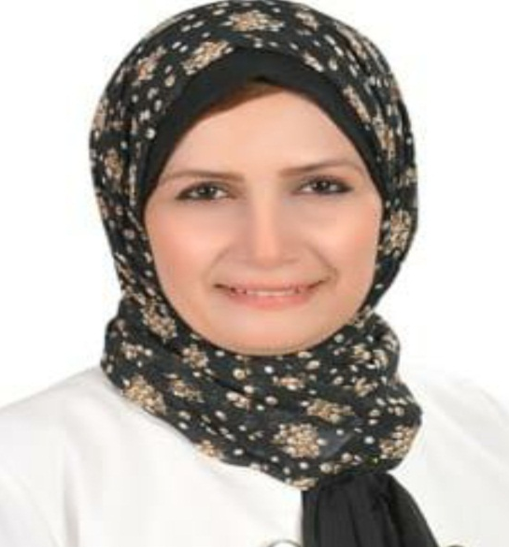
5
عدد
7
عدد
2
5
الندوات وورش العمل
الدورات التدريبية
الإشراف على الرسائل العلمية
عدد
الأبحاث العلمية
عدد
نبذة عن القائمين بالأنشطة الفردية
-ندوة : الحزن الجليل والألم النبيل - مؤسسة الرخاوي. سبتمبر 2020م
-ورشة:الوسواس القهري–المؤسسة المصرية للعلاجات المعرفية أغسطس 2021م.
-ورشة عمل بعنوان "مهارات الإنصات الفعال" 2021م ضمن فاعليات الدورة التدريبية للأئمة والدعاة والواعظات التي نظمتها جامعة الفيوم بالتعاون مع وزارة الأوقاف.
-دورة العلاج المعرفي السلوكي لاضطراب ما بعد الصدمة- رابطة الاخصائيين النفسيين. 2020م
-دورة أساليب التقويم والامتحانات -مركز تنمية قدرات أعضاء هيئة التدريس- جامعة الفيوم. 2020م
-دورة مكافحة الفساد في التعليم العالي- مركز تنمية قدرات أعضاء هيئة التدريس - جامعة الفيوم. 2020م
-دورة بنوك الأسئلة ومواصفات الاختبار الجيد- مركز تنمية قدرات أعضاء هيئة التدريس - جامعة الفيوم. 2020م
رسالة دكتوراه بعنوان: النموذج البنائي للعلاقات بين اضطرابات المعالجة الحسية واضطراب نقص الانتباه وفرط الحركة اعداد الباحثة: ندى جمال اشراف مشترك مع الأستاذ الدكتور طارق محمد عبدالوهاب
أستاذ علم النفس
-كلية الآداب - جامعة الفيوم.
-" تنمية مهارات التوافق الاجتماعي بصفتها مدخلًا لخفض بعض أعراض اضطراب نقص الانتباه وفرط الحركة" ، مجلة دراسات نفسية. يوليو 2020م
-"الاسهام النسبي لكل من المُساندة الاجتماعية وفعالية الذات في التنبؤ بنمو ما بعد الصدمة لدى أمهات الأطفال ذوي العجز الذهني " ، مجلة دراسات نفسية. أبريل 2020م
أ.م.د/ إيمان عزت عبادة
أستاذ علم النفس المساعد
كلية الآداب
جامعة الفيوم

Slide 31

4
عدد
53
عدد
3
عدد
1
عدد
الندوات وورش العمل
الدورات التدريبية
المؤتمرات
العلمية
نبذة عن القائمين بالأنشطة الفردية
الإشراف على رسائل الماجستير والدكتوراه
- رسالة دكتوراه بعنوان " فاعلية برنامج قائم على استخدام استراتيجيات المواجهة في تحسين التوافق الزواجي لدى عينة من الزوجات " .2020م. شيماء علي.
-رسالة دكتوراه بعنوان " سلوكيات إلتماس المعلومات لدى طلاب المرحلة الثانوية في المدارس الدولية الأمريكية بالقاهرة الكبرى " دراسة تحليلية " للباحثة عبير يحيى. 2020م.
المشاركة بحضور المؤتمر العلمي الدولي لذوي الاحتياجات الخاصة بعنوان"ذوو الاحتياجات الخاصة وثورة التكنولوجيا والمعرفة "
ندوة "لأولياء الأمور" بمدرسة عزة زيدان الرسمية لغـــات بعنـــوان ( أسس التربية السليمة مع الأطفال ) يوم الأربعاء الموافق 19/2/2020م.
- ندوة " مفهوم الإرشاد النفسي ودوره في تحقيق الصحة النفسية. ضمن فاعليات الدورة التدريبية للأئمة والدعاة والواعظات التي نظمتها جامعة الفيوم بالتعاون مع وزارة الأوقاف. يونيو 2021م.
-دورة " مهارات التفاوض والإقناع "مركز تنمية قدرات أعضاء هيئة التدريس والقيادات الجامعية بجامعة الفيوم2020 م.
-دورة " بنوك الأسئلة ومواصفات الاختبار الجيد " مركز تنمية قدرات أعضاء هيئة التدريس و القيادات الجامعية بجامعة الفيوم 2020
-دورة " إدارة الفريق البحثي " مركز تنمية قدرات أعضاء هيئة التدريس و القيادات الجامعية بجامعة الفيوم2020
شيرين عبد الوهاب أحمد
1
عدد
الأبحاث العلمية
"الصحة النفسية وبرامج تنميتها لدى المرأة المبدعة ". المؤتمر العلمي الثامن للإدارة العامة لثقافة المرأة - وزارة الثقافة بالتعاون مع قسم علم النفس بجامعة الفيوم ، بعنوان "المرأة المصرية والإبداع: رؤية مستقبلية.
مدرس علم النفس
كلية الآداب
جامعة الفيوم

Slide 32

2
عدد
3
عدد
2
عدد
1
عدد
الابحاث العلمية
الدورات التدريبية
نبذة عن القائمين بالأنشطة الفردية
الإشراف على رسائل الماجستير والدكتوراه
المؤتمرات
العلمية
-"الفروق بين الطالبات المبدعات في النشاطات الفنية وغير المبدعات في مكونات التفاعل بين الأشخاص". قيد النشر بمجلة بحوث ودراسات نفسية
-" الكفاءة السيكومترية لمقياس جودة النوم في الثقافة المصرية". 2021 م.
-الاشتراك في دورة بنوك الأسئلة في الفترة من 8 إلى 10 سبتمبر 2020 والمنعقدة بالمركز الدولي لتنمية قدرات أعضاء هيئة التدريس بجامعة الفيوم.
- الاشتراك في دورة توصيف المقررات في الفترة من 29 يناير إلى 1 من فبراير 2021 والمنعقدة بالمركز الدولي لتنمية قدرات أعضاء هيئة التدريس بجامعة الفيوم
رسالة ماجستير بعنوان " الفروق بين الأصحاء والناجين والطاقم الطبي للكورونا في بعض المتغيرات النفسية (الاكتئاب - الوسواس القهري- توهم المرض- المرونة النفسية)".
للباحثة/ أمل أحمد سليمان.
مؤتمر العلاج السلوكي المعرفي لمواجهة أزمة كورونا- جمعية العلاج السلوكي المعرفي 2021.
د. شيرين فاروق
مدرس علم النفس
كلية الآداب
جامعة الفيوم

Slide 33
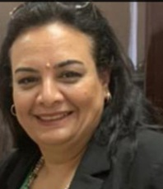
الندوات وورش العمل
3
5
عدد
4
عدد
3
عدد
عدد
الدورات التدريبية
الإشراف
على الرسائل العلمية
الأبحاث
العلمية
نبذة عن القائمين بالأنشطة الفردية
-حضور ورشة عمل بعنوان " مواصفات خريج قسم علم النفس" ضمن أعمال الجودة الخاصة يقسم علم النفس– جامعة الفيوم- 2021
-حضور ورشة عمل بعنوان "الفنيات المعرفية والسلوكية للتعامل مع الاضطرابات الجنسية"، المؤتمر السابع للجمعية المصرية للعلاج المعرفي السلوكي بفندق هلنان الاوبرج، الفيوم، فبراير 2020 م.
-الحصول على دورة (Six Sigma Green Belt) من هيئة تنمية صناعة تكنولوجيا المعلومات (إيتيدا..). Information Technology Industry Development Agency "ITIDA" التابعة لوزارة الاتصالات وتكنولوجيا المعلومات، 2020م.
- الحصول على دورة "برنامج التخطيط الاستراتيجي"- مركز تنمية قدرات أعضاء هيئة التدريس- جامعة الفيوم (2020م).
-الحصول على دورة "برنامج توصيف المقرر الدراسي"- مركز تنمية قدرات أعضاء هيئة التدريس جامعة الفيوم
-المشاركة في الإشراف على رسالة دكتوراه بعنوان "التنظيم الإنفعالي والصمود ومعنى الحياة كمنبئات بجودة الحياة لدى مرضى السرطان المراهقين" 2020، قسم علم النفس، كلية الآداب، جامعة الفيوم.
- المشاركة في الإشراف على رسالة ماجستير بعنوان" دراسة العلاقة بين الضغوط
النفسية والابداع التنظيمي لدى عينة من العاملين في مجال العمل التكنولوجي" قسم علم النفس، كلية الآداب، جامعة القاهرة. 2020 م.
-"التحرش الجنسي بالموظفات في مجال العمل الأكاديمي: الإنتشار والأسباب واساليب المواجهة المدركة". مجلة دراسات نفسية. يوليو2020.
-الصورة الذهنية المُدركة للقيادة النسائية وعلاقتها بالإبداع الإداري والقدرة على القيادة الفعالة" في مؤتمر "المرأة المصرية والإبداع: رؤية مستقبلية" بالتعاون بين قسم علم النفس - كلية الآداب - جامعة الفيوم ووزارة الثقافة.في الفترة 6-8/ 12/ 2020م .
د/ نيفين نيروز وهيب
مدرس علم النفس
كلية الآداب
جامعة الفيوم

Slide 34

10
عدد
الدورات التدريبية
نبذة عن القائمين بالأنشطة الفردية
دورة إعداد المعلم الجامعي- كلية التربية – جامعة الفيوم.
دورة بنوك الاسئلة ومواصفات الاختبار الجيد – بالمركز الدولي لتنميه قدرات اعضاء هيئه التدريس والقيادات بجامعة الفيوم.
دورة استراتيجيات التعليم والتعلم - بالمركز الدولي لتنميه قدرات اعضاء هيئه التدريس والقيادات بجامعة الفيوم.
دورة نظام الساعات المعتمدة بالمركز الدولي لتنميه قدرات اعضاء هيئه التدريس والقيادات بجامعة الفيوم.
دورة تنظيم المؤتمرات العلمية بالمركز الدولي لتنميه قدرات اعضاء هيئه التدريس والقيادات بجامعة الفيوم.
دورة اساليب التقويم والامتحانات بالمركز الدولي لتنميه قدرات اعضاء هيئه التدريس والقيادات بجامعة الفيوم.
دوره اتخاذ القرارات وحل المشكلات بالمركز الدولي لتنميه قدرات اعضاء هيئه التدريس والقيادات بجامعة الفيوم.
دوره استخدام الحاسب الالي والحصول علي شهاده ICDL من جامعه الفيوم.
دورة برنامج التويفل الدولي من كليه التربية جامعة عين شمس.
دورة برنامج التويفل الدولي من وحده الاستشارات النفسية بكليه الآداب جامعه عين شمس.
د/ علاء محمد عليوة
مدرس علم النفس
كلية الآداب
جامعة الفيوم

Slide 35
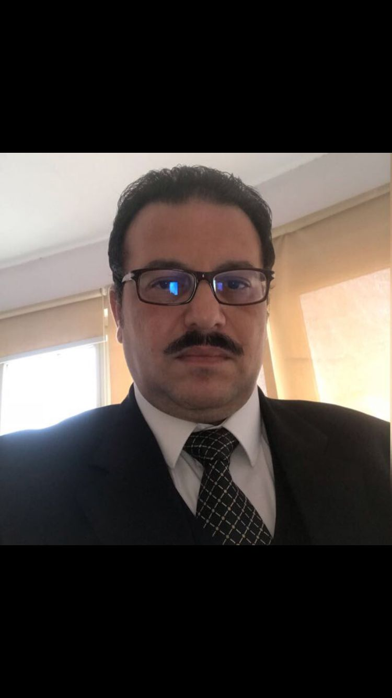
نبذة عن القائمين بالأنشطة الفردية
1
عدد
الندوات
د. محمد فتحي
ندوة تدريب
مجموعة من
أئمة المساجد
ضمن
فاعليات الدورة
التدريبية للأئمة
والدعاة والواعظات
التي نظمتها جامعة
الفيوم بالتعاون مع
وزارة الأوقاف.
ومشاركته بتغيير الاتجاهات النفسية والتأثير في الرأى العام وذلك عام 2021
مدرس علم النفس
كلية الآداب
جامعة الفيوم

Slide 36

1
نبذة عن القائمين بالأنشطة الفردية
1
عدد
الابحاث العلمية
عدد
الندوات وورش العمل
د/ رانيا جمال حسين
-"معوقات الإبداع لدى المرأة المُساء إليها". المؤتمر العلمي الثامن للإدارة العامة لثقافة المرأة - وزارة الثقافة بالتعاون مع قسم علم النفس بجامعة الفيوم ، بعنوان "المرأة المصرية والإبداع: رؤية مستقبلية.
-تنظيم ورشة عمل لتعريف الطلاب بوحدة مناهضة العنف ضد المرأة وأهدافها وطرق التقدم بالشكوى للوحدة كما تم حث الطلاب على الانضمام إلى فريق المشاركين المتطوعين للمشاركة في الأنشطة والفعاليات الخاصة بالوحدة. 2020م.
مدرس علم النفس
كلية الآداب - جامعة الفيوم
الدورات التدريبية
2
عدد
دورة "تنمية المهارات الذاتية" مركز تنمية قدرات أعضاء هيئة التدريس- جامعة الفيوم (2020م).
الحصول على دورة "برنامج التخطيط الاستراتيجي"- مركز تنمية قدرات أعضاء هيئة التدريس- جامعة الفيوم (2020م).
مشاركة وفوز فريق وحدة العنف ضد المرأة بكلية الآداب في (Fun Day) لا للعنف ضد المرأة بجامعة الفيوم ٢٩/ ١١ / ٢٠٢٠م - تحت رعاية أ.د. أحمد جابر شديد رئيس الجامعة و أ.د/ أحمد عبد السلام عميد الآداب و أ.د/ هاني أبو العلا وكيل الكلية لشئون خدمة المجتمع وتنمية البيئة و أ.م.د. نهير الشوشاني مدير الوحدة و د/ رانيا جمال منسق الوحدة بالكلية.. تم مشاركة طلاب الوحدة في (Fun Day) جامعة الفيوم تنفيذا لفعاليات وأنشطة حملة ال ١٦ يوم مناهضة العنف ضد المرأة... وقد فاز فريق الكلية بالمركز الأول والثالث في مسابقة الرسم الفوري، والمركز الأول في مسابقة المعلومات، والمركز الأول في مسابقة شد الحبل، والمركز الثالث في مسابقة الشعر، وفيما يلي أسماء الطلاب الفائزين في المسابقة، الطالبة :مريم قاسم حاصلة على المركز الأول في مسابقة الرسم الفوري، الطالبة: هاجر سعد حاصلة على المركز الثالث في مسابقة الرسم الفوري، الطالبة: يمنى محمد حاصلة على المركز الأول في مسابقة المعلومات، الطالبة: مروة محمد حاصلة على المركز الأول مكرر في مسابقة المعلومات، الطالب : هيثم سلامة حاصل على المركز الأول في مسابقة شد الحبل، الطالبة: منار صديق حاصلة على المركز الثالث في مسابقة الشعر، الطالبة: إيمان محمد حميدة حاصلة على المركز الثالث مكرر في مسابقة الشعر.

Slide 37

وشكــــراً

